Slide 1
第7章 UML统一建模语言
UML的发展
面向对象的基本概念
UML视图
UML的图和模型元素
UML关系
UML的通用机制
Notes:
这一部分基本上涵盖了OOA和OOD

Slide 2
UML的发展
软件工程领域在1995年至1997年取得了前所未有的进展, 其中最重要的、具有划时代重大意义的成果之一就是统一/*说明曾经不统一*/建模语言— UML ( Unified Modeling Language)的出现。在世界范围内, UML将是面向对象技术领域内占主导地位的标准建模语言。

Slide 3


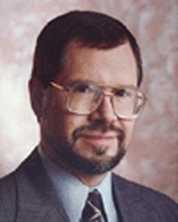

UML的发展
UML的创始人，IBM软件工程领域的三剑客
Grady Booch，IBM软件研究院软件工程首席科学家。他提出了Booch方法，该方法包括静态模型/*描述结构*/和动态模型/*描述功能*/，静态模型分为逻辑模型和物理模型，描述系统的构成和结构；动态模型分为状态图和时序图。
James Rumbaugh，面向对象的方法学家，提出了OMT（ Object Model Technology）。OMT是一种软件工程方法学，支持整个软件生存周期，覆盖了问题构成、分析、设计和实现等阶段。OMT的建模思想是需要建立对象模型、动态模型和函数模型，并为每个模型提供了图形表示。
Ivar Jacobson，提出了OOSE。OOSE将面向对象思想用于软件工程中，建立需求模型、分析模型、设计模型、实现模型、测试模型。OOSE的开发活动主要分为三类：分析、构造和测试。特别地，Jacobson提出地用例驱动方法对整个OOAD行业影响深远。
Notes:
三个人对于发展UML有着里程碑式的意义
用例图

Slide 4
UML的发展
2004 Realse版
UML 2.0
工业化进程
2003.3
UML 1.5
2001.9
UML 1.4
标准化过程
1999.6
UML1.3
1997.1 正式发布
UML 1.0
发布UML
1996.10
UML 0.9
UML合作伙伴
其他方法
UML 0.8
软件工程各流派
Booch方法
OMT

Slide 5
UML的发展
统一建模语言（Unified Modeling Language，UML）是通过图形化的表示机制进行面向对象分析和设计，并提供了统一的、标准化的视图、图、模型元素和通用机制来刻画面向对象方法。
UML的组成
视图
图
模型元素
通用机制
Notes:
第七章主要围绕着这四部分讲

Slide 6
UML的发展
视图(views)
一个系统应从不同的角度进行描述,从一个角度观察到的系统称为一个视图（view）。
视图由多个图（Diagrams）构成，它不是一个图表（Graph）,而是在某一个抽象层上，对系统的抽象表示。
如果要为系统建立一个完整的模型图，需定义一定数量的视图，每个视图表示系统的一个特殊的方面。另外，视图还把建模语言和系统开发时选择的方法或过程连接起来。
Notes:
“视图”实际上是一种“视角”。就像是盲人摸象。比如：界面工程师主要关注人机交互部分。

Slide 7
UML的发展
图(Diagrams)
UML语言定义了五种类型，9种不同的图，把它们有机的结合起来就可以描述系统的所有视图。
用例图(Use case diagram) 从用户角度描述系统功能,并指出各功能的操作者。
静态图(Static diagram),表示系统的静态结构。包括类-对象图、包图。
行为图(Behavior diagram)，描述系统的动态模型和组成对象间的交互关系。包括状态图、活动图。
交互图(Interactive diagram), 描述对象间的交互关系。包括顺序图、协作图。
实现图( Implementation diagram ) 用于描述系统的物理实现。包括构件图、配置图。
Notes:
这个是真正意义上的图。
不用去背这些图，但要会灵活运用它。

Slide 8
UML的发展
模型元素(Model elements)
代表面向对象中的类，对象，关系和消息等概念，是构成图的最基本的常用的元素。一个模型元素可以用于多个不同的图中。
类
对象
属性
状态
属性
操作
操作
结点
接口
用例
组件
包
注释
Notes:
这些元素以及其符号要求掌握

Slide 9
UML的发展
模型元素与模型元素之间的连接关系也是模型元素，常见的关系有关联（association）、泛化（generalization）、依赖(dependency)和聚合(aggregation)，其中聚合是关联的一种特殊形式。这些关系的图示符号如图所示。
依赖
关联
泛化（继承）
复合聚合
细化
共享聚合
关联：连接（connect）模型元素及链接(link)实例。
依赖/*友元*/：表示一个元素以某种方式依赖于另一种元素。
泛化：表示一般与特殊的关系。
聚合：表示整体与部分的关系。
Notes:
元素是离散的，我们要通过“关系”把它们关联起来

Slide 10
UML的发展
通用机制(general mechanism)
用于表示其他信息，比如注释，模型元素的语义等。另外，为了适应用户的需求，它还提供了扩展机制(Extensibility mechanisms) ，包括构造型(Stereotype)、标记值(Tagged value)和约束(Constraint).使用UML语言能够适应一个特殊的方法（或过程），或扩充至一个组织或用户。
Notes:
通用机制是为了扩展图的语义信息。
要知道UML是由这四部分构成的。

Slide 11
面向对象的基本概念
对象
对象（Object）也被称为实例（Instance），它用于描述在客观世界中存在的实体，如汽车、书籍、空气等。
在信息领域中，与要解决问题的任何有关事物都可以作为对象。
信息域中的对象，有着与客观世界对象不同的特点：
逻辑性。信息领域的对象，是在对客观世界认识的基础上，转化为信息世界的表示，是对客观实体的逻辑描述，是对问题域进行处理的逻辑主体。
数据是基础。对象都是以数据为基础进行各种操作。数据包括问题域的各类表格、文字等基本数据信息，图片、声音、视频等媒体信息以及控制信号等。
对数据的封装。数据是一个有机整体，在谈及数据时，实际上还包括对数据操作、数据变换、数据与外部的信息交换等动态行为。

Slide 12
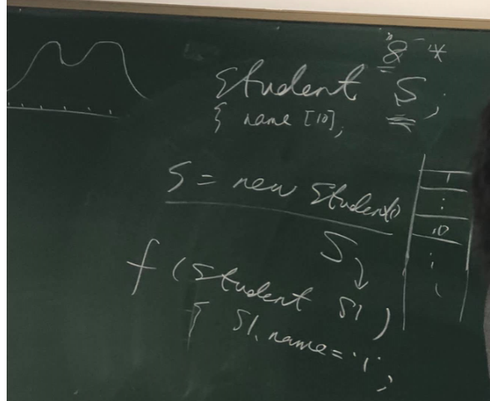
面向对象的基本概念
类
类是指具有相同属性和方法的对象的集合，也被称为抽象数据类型。当类中的属性对应一组值时，类就被实例化为一个对象，类中的方法体现该对象的具体行为。
属性
属性是类中定义的一组数据特征的集合，它是对客观世界实体所具有的性质的抽象描述，反映的是类与对象的静态特性。
Notes:
对象是指实体，但类是抽象的，类当中的属性指定值了之后，这个类就可以实例化成一个对象。
实体：当我定义了这个对象之后，它在内存中就已经占有位置了

Slide 13
面向对象的基本概念
方法
方法是类提供的一组操作，也称为服务，它体现的是类的动态特性。方法可以看作传统软件设计中的模块，它是最小的设计单元。
方法体现了类的两方面特点：
⑴ 类内部功能
⑵ 类外部关系
Notes:
“方法”实际上就是function。一个是系统实际的实现。

Slide 14
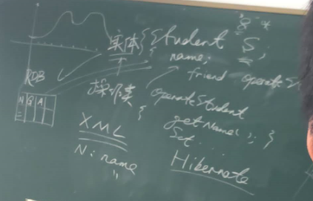
面向对象的基本概念
封装性
封装性是指通过类的定义，将与类有关的属性和方法集中在一起，并统一通过类提供的外部接口访问类的机制。
大多数面向对象程序设计语言都提供了类的定义，都能通过定义以下访问权限实现封装性特性：
私有部分（private）。私有部分用于定义类的属性和内部方法，它不能为类的外部访问，也不能被继承的派生类所访问，这样确保类中属性的安全性和操作的一致性。
公有部分（public）。公有部分定义外部（通常是对象）访问类内部的开放接口，它提供了类对外的所有方法，体现类的功能。
受保护部分（protected）。受保护部分用于继承的环境中，派生类的成员函数能够直接访问基类的受保护部分，而基类对象和派生类对象不能访问受保护部分，从而保护基类信息既能向下传递，同时也不破坏对类的封装性。
Notes:
所有的OOD都支持。
封装性：把一个对象中的属性，和属性中的方法，定义在一个类中。
实体类：保存信息。实体类需要和关系数据库之间产生一个映射。
XML将属性和值之间做成映射关系
操作类：操作实体

Slide 15
面向对象的基本概念
继承性
继承性是指一个类自动具有其它类的属性和方法的机制。继承把单个类按照层次结构组织成一个类家族，称为类库。
继承性是面向对象方法中重要的特性之一，这些特性体现在：
⑴ 软件的重用性。
⑵ 类间的组织关系。类的继承方式分为单继承和多继承。
⑶ 面向对象的多项特征，如封装性中类的受保护部分就需要继承的支持、多态性机制也必须存在与继承的环境中。

Slide 16

面向对象的基本概念
多态性
多态性是指类的一个接口对应多种实现的机制，它通过在基类和派生类之间的虚方法（也称虚函数）来实现，因此它必须在类的继承性中得以体现。
class : Shape
+Draw( )
class : Circle
+Draw( )
class :Triangle
+Draw( )
Notes:
多态性：一个接口，多种实现

Slide 17
面向对象的基本概念
重载
重载是指对同名的方法，通过它们接口定义的不同分别有不同的实现过程。重载通过对具有不同实现过程的方法，定义相同的方法名称。这样减少了方法名称在记忆上的负担，并增加程序的可理解性。
消息
消息是指对象执行某个类中所定义的方法时所传递的数据规格说明。消息通常包括：消息名称、发送消息的对象、接收消息的对象、消息参数等部分。

Slide 18
UML的图和模型元素
UML图用来具体地描述视图内容，它是构成视图的元素，不同的视图用不同的图的组合来刻画。
模型元素是构成图的基本元素，它不仅能表示面向对象中的类、对象、接口、消息和组件等概念，体现面向对象的封装性、继承性和多态性机制，而且还能表示这些概念间的彼此关系。
静态建模的图形工具：用例图、类图、包图、构件图、配置图
动态建模的图形工具：状态图/*针对单个对象*/、活动图、顺序图、协作图
Notes:
面向之前ppt讲的面向对象的基本概念要掌握

Slide 19
UML的图和模型元素
1. UML图——用例图
用例图（Use Case Diagram）是由参与者（Actor）、用例（Use Case）和它们间关系（Relationship）共同构成的、用于描述系统功能的图。它是用例建模的模型元素，描述用例模型中的关系。
用例图是从系统外部描述系统的功能及功能间关系，它主要用于子系统、包、类等事物的功能行为描述。用例图不描述功能实现的细节和性能的约束。

Slide 20
UML的图和模型元素
参与者/*可以是人或外部系统*/
用例/*用椭圆表示*/
简化的搜索引擎系统
<<use>>
查询信息
用户
管理数据
普通用户
<<include>>
确定领域
管理领域数据
用户
管理员
查询结果反馈
系统边界
领域用户
<<extend>>
登录失败
用户登录
关系
Notes:
include是一种比较强的包含关系，是一个必选项
extend也是表示包含的一种关系，但它表示一个“可选项”
方框表示内外部的边界，左上角是用例图的名称
note：
除了用例图的三个基本元素，注意三点：1. 用户与用例之间的关系用“直线”表示；2. 要画出系统边界，仅将所有用例包裹住即可；3. 用例之间的关系用类似于依赖关系的“虚线加箭头”表示

Slide 21
UML的图和模型元素
2. UML图——类图
类图用于描述类的属性、方法和类间关系。属性和方法是类的内部结构，关系是类间的关联，它们用于定义UML的静态模型。
类的内部结构涉及类名、类内部事物的属性、方法及其它们的可见性，它包括：
BookItemList
⑴ 类名
⑵ 可见性
⑶ 属性
⑷ 方法
-Books : map<string, BookItem>
+AddBook(string) : void
+RemoveBook(string) : bool
+Find (BookItem) : BookItem
Notes:
类的三部分：
类名称
类属性
类方法
可见性：
-：私有
#：受保护
+：公有
斜体：虚函数

Slide 22
UML的图和模型元素
3. UML图——包图
包图是对UML中用例图、类图、UML关系等模型元素的封装，它用于描述具有相似功能的模型元素的组合，或组织软件系统结构的层次，或展现整个系统的物理部署。通过包图，能对语义上相关的图形元素进行分组，简化系统结构描述，提高系统设计和实现的模块化程度，同时降低各子系统间的耦合度。
包图包括包的名称和包。
⑴ 包用矩形框表示，它可以包含类、对象、其它包以及UML关系等模型
元素。
⑵ 名称要准确描述包的语义，以增强包图的可理解性。
⑶ 包之间具有UML的依赖和泛化关系。
Notes:
包可以嵌套
目的：把类图、用例图封装在一起，实现一个更强大的关系
包间也有关系；包间关系最终要映射到类间的关系。
一般不在类中描述另一个类（但语法上可行）

Slide 23
UML的图和模型元素
包名
包内容
包A
数据库界面
包名
包B
Oracle界面
Sybase界面
（a）包的表示
(b)包的依赖关系
(c) 包的泛化关系
包之间的关系：
依赖关系：两个包中的任意两个类存在依赖关系，则包之间存在依赖关系。
泛化关系：使用继承中一般和特殊的概念来说明通用包和专用包之间的关系。例如,专用包必须符合通用包的界面,与类继承关系类似。

Slide 24
UML的图和模型元素
4. UML图——状态图
状态图用于描述一个关键对象在生存周期内的所有可能的状态，以及引起状态改变的事件或条件。
状态图的目的是通过描述关键对象的状态和引起状态转换的事件或条件，来描述对象的行为。
状态图由一系列状态、事件、条件和状态间转换共同构成。
Notes:
目的：通过对象、状态之间的转换，找到事件或条件。也能找到一些程序中的问题，比如状态之间是否会跃迁。

Slide 25
UML的图和模型元素
状态图之间可以发送消息，用虚箭头表示。
Remote Control
on( )
off
off( )
on
play( )
stop( )
CD player
on( )
play( )
off
on/stop
playCD
off( )
stop( )
off( )
Notes:
两个状态图之间可能会有联动。
状态图的两大要素：
事件：状态的跃迁一定会有事件的发生
条件

Slide 26
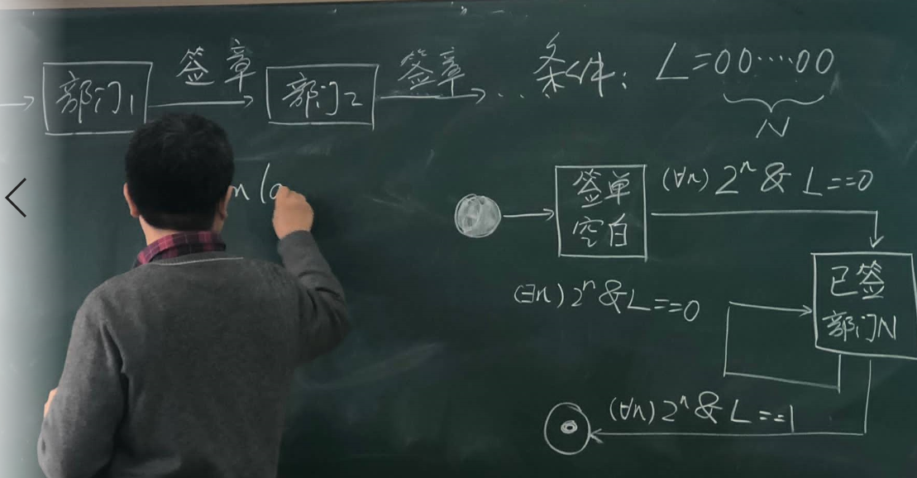
UML的图和模型元素
状态图之间可以发送消息，用虚箭头表示。
Remote Control
on( )
off
off( )
on
play( )
stop( )
CD player
on( )
play( )
off
on/stop
playCD
off( )
stop( )
off( )
Notes:
两个状态图之间可能会有联动。
状态图的两大要素：
事件：状态的跃迁一定会有事件的发生
条件

Slide 27
UML的图和模型元素
状态图练习：画出一种简化的、仅有一个按钮的简易微波炉的状态图。该简易微波炉的操作如下：
在关上微波炉的门后，按一下微波炉的按钮，微波炉就开始烹饪，烹饪的时间为一分钟。在微波炉工作期间，每按一下按钮，微波炉就延长一分钟的烹饪时间，并设置计时器。在烹饪的同时，如果拉开微波炉的门，微波炉就中断烹饪。关上门并按下按钮，微波炉继续烹饪。烹饪结束后，微波炉发出嘀嘀的提示音。
Notes:
关键在于将什么作为状态

Slide 28
UML的图和模型元素
5. UML图——活动图
活动图用于描述用例或场景的活动顺序，或描述一个活动到另一个活动的控制流。
活动图所描述的内容可以是类内部的处理流程，也可以是整个软件系统的操作流程。
活动图反映在系统功能逻辑中参与的对象，以及每个对象的各自的行为活动。
Notes:
活动图：既可以是系统内部的，也可以是系统之间的
在UML中，用活动图来描述整个状态的过程，因为它有分支
活动图也叫“泳道图”。每一个“泳道”是一个对象。它有过程，有起始初态，有结束终态。对于每一个对象，我们知道它干什么。

Slide 29
UML的图和模型元素
构成活动图的模型元素有：活动、转移、对象、信号、泳道等。
１. 活动
它是构成活动图的核心元素，是具有内部动作的状态，由隐含的事件触发活动的转移。
在概念层描述中，活动表示要完成的一些任务；在说明层和实现层中，活动表示类中的方法。
[条件1]
活动的描述
活动名
[条件2]

Slide 30
UML的图和模型元素
活动还有其它的图符：初态、终态、判断、同步。
初态
[条件1]
终态
[条件2]
判断
同步线
转移
转移描述活动之间的关系，描述由于隐含事件引起的活动变迁，即转移可以连接各活动。
转移用带箭头的直线表示，可标注执行该转移的条件，无标注表示顺序执行。

Slide 31
UML的图和模型元素
活动图练习：
ATM机的银行系统活动图。客户到银行开户申请ATM卡，银行建立用户信息后发放银行卡。客户在ATM机上插入银行卡，并输入密码。经过银行合法性检查后，显示功能选项，选择功能。之后经系统确认，完成支付；或者选择退出，结束操作过程。
客户
银行
开户申请
建立用户信息
插入
输入密码
合法性
检查
显示功能选项
选择功能
系统确认
选择退出
Notes:
对于活动图，首先要找到它的对象，然后要找到它对应要干什么
在OOA中，银行卡可以作为一个对象，但在这里，将银行卡作为数据

Slide 32
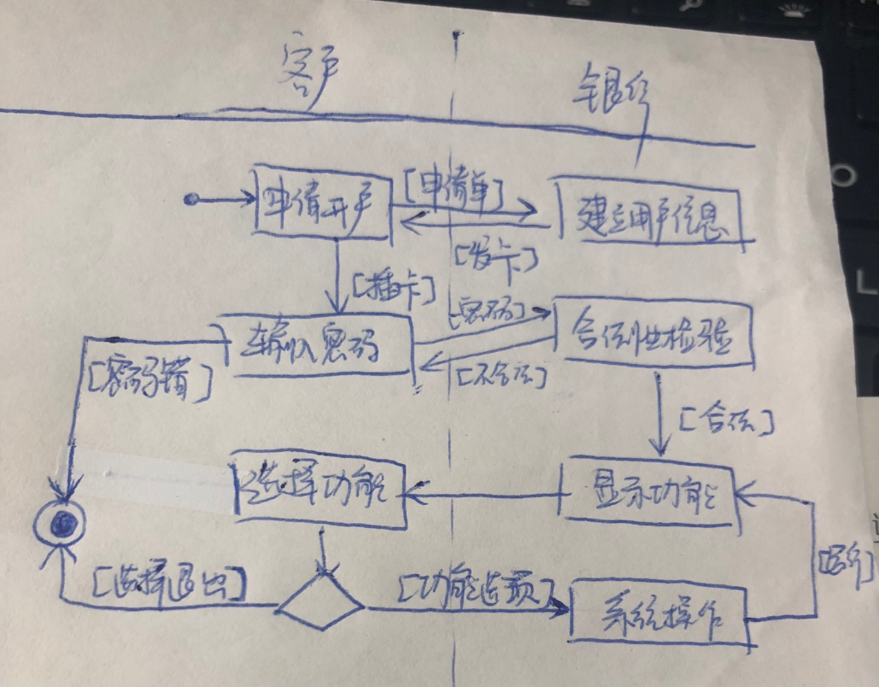
UML的图和模型元素
活动图练习：
ATM机的银行系统活动图。客户到银行开户申请ATM卡，银行建立用户信息后发放银行卡。客户在ATM机上插入银行卡，并输入密码。经过银行合法性检查后，显示功能选项，选择功能。之后经系统确认，完成支付；或者选择退出，结束操作过程。
客户
银行
开户申请
建立用户信息
插入
输入密码
合法性
检查
显示功能选项
选择功能
系统确认
选择退出
Notes:
对于活动图，首先要找到它的对象，然后要找到它对应要干什么
在OOA中，银行卡可以作为一个对象，但在这里，将银行卡作为数据
首先要画出初始状态和终止状态
对于OOA来说，首先要找出对象，并确定哪些对象需要在活动图中体现；然后将操作分列在“客户”和“银行卡”两侧（确定哪个活动属于哪个对象）；然后才有这个活动图
要体现出分析的过程。
因为有初态和终态，（当只有一个对象的时候）活动图可以用状态图来描述。

Slide 33
UML的图和模型元素
活动图示例：一台打印机服务器的活动图，给出其对应的状态图。
[磁盘已满]
显示"磁盘已满"
的信息
[尚有磁盘空间]
显示"正在打印"
的信息
删除显示信息的对话框
创建附加文件
打印机.
打印(文件)

Slide 34
UML的图和模型元素
6. UML图——顺序图
顺序图也称为序列图，它用于描述对象间的动态协作关系，并着重表现在时间先后顺序上，多个对象是如何进行交互的。
顺序图的图形元素包括以下几个主要的组成部分：
⑴ 参与者：包括用户、外部系统等。
⑵ 对象：对象用下划线修饰。
⑶ 对象的生命线：用矩形条和虚线相叠加，表示对象的生存期。
⑷ 消息：对象间相互传递的消息分为三类：简单消息、同步消息/*等待*/和异步消息/*消息发出去后就直接走了*/，
简单消息
同步消息
异步消息
Notes:
顺序图/序列图：有步骤的。

Slide 35
UML的图和模型元素
顺序图构成：
一组对象（对象名和类名）
对象生命线（时间轴）
对象间的通信（消息）
对象1
对象2
消息1
消息2
Notes:
如果要强调操作的先后顺序，则用顺序图
不管是实体
活动图不强调顺序，而强调活动与所属的对象

Slide 36
UML的图和模型元素
7. UML图——协作图
协作图用于描述类和类间关系，反映的是通过一组类的共同合作来完成系统功能，因而也称为合作图。
由于在描述类间的合作中，需要了解类的属性、方法和类间关系，因而协作图主要用于面向对象的设计阶段。
协作图的图形元素包括以下几个主要的组成部分：
⑴ 对象：对象用下划线修饰。
⑵ 链接：用于表示对象间的关系，与类图中定义的类间关系一致。
⑶ 消息/*顺序图和协作图在用*/：消息包括简单消息、同步消息和异步消息。

Slide 37
UML的图和模型元素
协作图示例：某销售结果统计的协作图。
:Order
1.1.1.1*[for all Orders]:Get OrderAmount( )
1.1.1*[for all SalesPerson]:
Ordersum=GetTotalOrders( )
1:Show ( )
1.1:Create( )
:Sales Statistics
Window/*这是一个对象*/
:Statistics
Summary
{new}/*new，表示在显示它的时候，临时生成*/
:Sales Person
1.1.2*[for all
Sales persons]:
Budget=Get Budget
1.1.2.1:
Get Budget
Amount()
1.2*[while any
Lines left]
Get Resultline( )
:Budget Sales
Notes:
note： 个人理解，协作图中，类间的方法指向实际上是在说明，箭尾的方法（方法的发起者）调用此方法时，需要用到箭头的方法

Slide 38
UML的图和模型元素
8. UML图——构件图
构件图用于描述软件系统代码的物理组织结构，该结构用代码组件表示，因而也称为组件图。
代码组件可以是源代码、二进制文件、目标文件、动态连接库、COM组件或可执行文件、数据和相关文档等。
构件图反映了软件组件间的依赖关系，显示了软件系统的逻辑组成结构。
Notes:
主要是讲了系统的软件系统
它可以是我们的文件，dll，包，exe

Slide 39
UML的图和模型元素
构件图练习一：分析下面的构件图，给出图中所描绘的信息。
Signal.h
{Version=3.5}
<<parent>>
Signal.h
{Version=4.0}
interrupt.cpp
Signal.cpp
{Version=4.0}
irq.h
device.cpp
Notes:
箭头描述“依赖关系”
这里说明，4.0的版本是在3.5的基础上修改的
然后，这个文件中又添加了中断，其中包含两个部分：irq是软中断（interrupt的.cpp 依赖于irq.h这个文件）。device是外部硬件的中断。
note：
个人觉得，这里的箭头还是类似于一种继承关系，更确切的说，是一种#include<>关系，而这些include关系连接的对象都是代码

Slide 40
UML的图和模型元素
构件图练习二：请根据以下描述，给出该检索子系统的构件图。
某网站主页（index.html）提供检索功能，并通过超链接定向到搜索页面（find.html）。该检索页面通过接口IFind，调用检索程序（find.dll），它依赖于数据库中数据的支持（dbase.dll），以及对结果的优化（optimizing.dll）。
Notes:
//这页根本没讲
用例图：功能建模
包图、类图：静态建模
活动图、协作图、状态图、顺序图
再加上还没讲的构建图和配置图，主要是想说明我们的实现模型

Slide 41
UML的图和模型元素
9. UML图——配置图
配置图用于描述软件系统在硬件系统中的部署，反映系统硬件的物理拓扑结构，以及部署在此结构上的软构件分布。因此，配置图也被称为部署图。
配置图的图形元素包括以下几个主要的组成部分：
⑴ 节点/*在这个物理结点上有着逻辑节点*/：节点代表一个物理设备，以及在此节点上运行的软件或软件构件。节点的图形元素用立方体表示，并定义节点名称。
⑵ 连接：连接表示节点间/*专指物理节点之间*/交互的通信链路和联系。
⑶ 构件：构件是可执行程序或软件的逻辑单元，它被分布在节点中。它用带有两个小矩形框的矩形框表示。
Notes:
主要是说明系统的硬件配置
书P192
note：
构件图是说明代码的物理组织结构，而配置图将软件和硬件结合在了一起

Slide 42
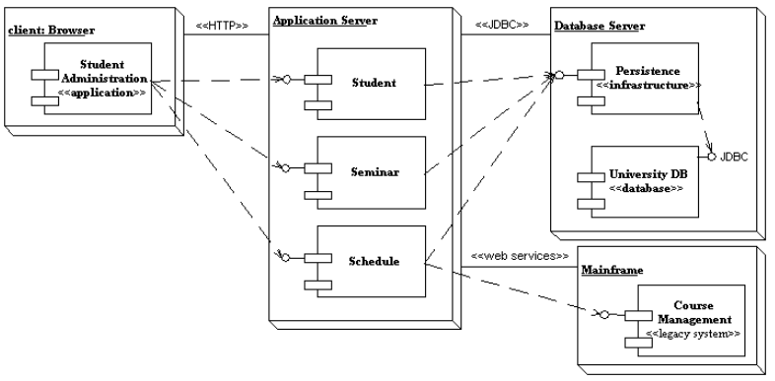
UML的图和模型元素
配置图练习一：从下面配置图中，能得出哪些信息？
Notes:
//扩展

Slide 43
UML的图和模型元素
配置图练习二：根据下面的描述，画出相应的配置图。
校园网“选课子系统”在服务器端配置了两台主机。一台存储课程数据库并使用SQL Server服务器。另一台作为同一个局域网机器，配置为HTTP服务器。该服务器运行HTTP服务进程以及“选课”的应用逻辑。此外，该服务器还连接了打印机。
对于客户端，只需具有连接Internet及Web浏览器的机器即可。客户端与HTTP服务器通过Internet连接，从HTTP服务器获取信息。
Notes:
//大家自己下去画
OOA要说明功能
OOD要说明其中具体有什么样的逻辑部件
9大类的图都可以应用于OOA和OOD，只要把需求和设计描述出来就是好的

Slide 44
UML的图和模型元素
综合练习：下面的状态图用何种图描述更好？为什么？
Remote Control
on( )
off
off( )
on
play( )
stop( )
CD player
on( )
play( )
off
on/stop
playCD
off( )
stop( )
off( )
Notes:
因为状态图描述的是动态建模，所以我们可以从和它对应的顺序图（强调多个对象，强调顺序；但这个图中很难说有什么严格意义上的顺序）、活动图(描述对象的行为，有分支，可以描述更详细的信息)、协作图（对象之间的协作，对象之间传递的信息）来考虑

Slide 45
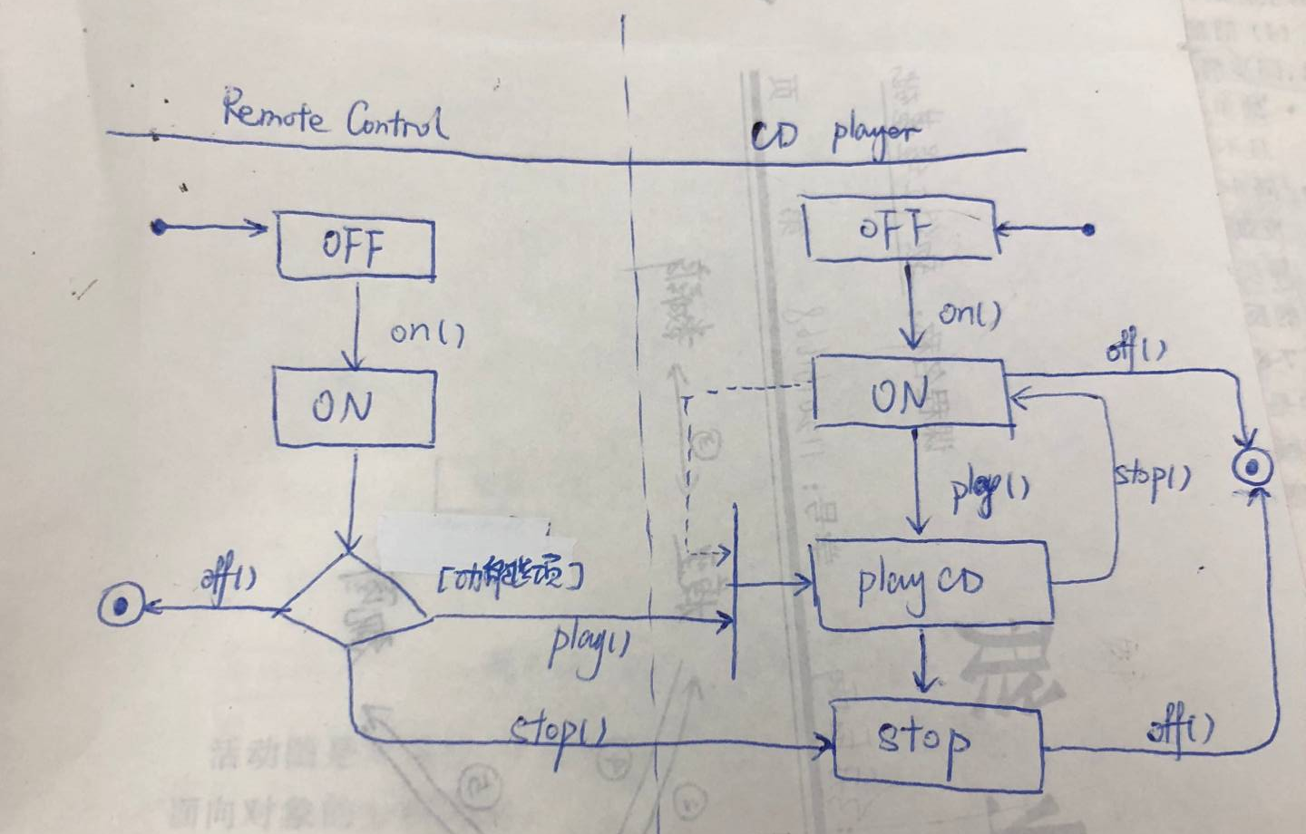
UML的图和模型元素
综合练习：下面的状态图用何种图描述更好？为什么？
Remote Control
on( )
off
off( )
on
play( )
stop( )
CD player
on( )
play( )
off
on/stop
playCD
off( )
stop( )
off( )
Notes:
虚线表示，是隐含的，并发的条件

Slide 46
UML的关系
问题域到信息域的关系映射，是通过定义模型元素间的关系来体现。模型元素间的关系仍然是UML的模型元素。在UML中，常见的关系有关联/*只要两个对象之间有数据传递，都算作为关联关系*/关系、依赖关系、泛化关系和实现关系。
关联关系
实现关系
泛化关系
共享聚合
依赖关系
复合聚合
Notes:
泛化和依赖关系统称为“聚合关系”

Slide 47
UML的关系
关联关系
关联关系用于描述类与类之间的关系构成，是有关类之间的较抽象和宽泛的关系表示。对象是类的实例，对象与对象之间的关系称为链（Link），它是关联的实例。
关联关系通常是双向的，关联的多个类之间彼此都能相互通信，即多个类之间，如果彼此能相互通信，则这些类之间就存在关联关系。
关联主要用来组织系统模型。对于建立复杂的系统模型，用关联关系分析从需求中得到的类及类间关系是很重要的。
关联关系主要分为普通关联、限定关联、关联类、递归关联、聚合关联。
Notes:
当这个依赖、泛化、实现、聚合时，可以视之为关联关系

Slide 48
UML的关系
普通关联：类间一般的关系。
关联分为二元关联(binary)、三元关联(ternary)、多元关联(higher order)。
雇用
项目
◆
语言
人员
公司
人
二元关联的例
三元关联的例
雇用
(项目)
CAD系统
(语言)
C ++
（人员）
张涛
（公司）
通大
◆
链的例子
(人)
李波
链的例子
Notes:
一般是双向的关系
这里的雇佣关系有3种实现方法：1. 在“人员”中加一个关于雇佣的类；2. 在“公司”中加一个关于雇佣的类；3. 通过一个方法
三元关联关系：
可以在三元中都体现；也可以将三元关系降成多个二元关系。

Slide 49
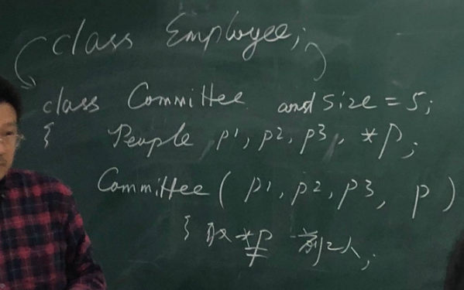
UML的关系
关联的重数
重数(multiplicity)表示多少个对象与对方对象相连接，常用的重数符号有：
“0..1” 表示零或1
“0..*”或“*” 表示零或多个
“1..*” 表示1或多个
“1,3,7” 表示1或3或7（枚举型）
重数的默认值为1。
Committee
Person
0..2
1
*
1..4
Year
◆
Post
3..5
Hobby
Person
Notes:
右侧图的三元关系如何在设计中体现它？
假定有Committee这个class，可以把Person聚合进去。至于重数，可以定义常量。至少3人，可以通过构造函数实现，并定义3个Person对象，然后定义一个指针P，然后通过限制取用P所链接的对象的个数，来限制总人数。
在OOD的时候，需要根据实际的情况来确定哪一种连接的方案更好。

Slide 50
UML的关系
限定关联(qualified association)
使用限定词对该关联的另一端的对象进行明确的标识和鉴别,如果对关联的含义作出某种限制，称为限定关联。
类A
限定词
类B
目录
文件名
文件
受限关联的表示
受限关联的例

Slide 51
UML的关系
关联类：在关联关系比较简单的情况下，关联关系能够通过类间彼此定义对方的子对象，或通过类的成员方法的参数产生关联。/*P194*/
递归关联：是指类间关系发生在单个类自身上，即类与它自身有关联关系。/*P195*/

Slide 52
UML的关系
聚合——聚合也称为聚集，它是特殊的关联关系，特殊在它描述的多个类之间是整体和部分的关联关系。/*P195*/
聚合主要有两类关联方式：共享聚合和复合聚合。
共享聚合是指“整体——部分”关系中的“部分”类的对象同时成为多个“整体”类的对象。共享聚合反映了“整体——部分”的多对多关系。
复合聚合是指在“整体——部分”关系中，“部分”类的对象完全参与一个“整体”类的对象。复合聚合反映了“整体——部分”一对多的关系。这就要求“部分”类只能属于“整体”类的一部分，没有“整体”类，“部分”类就没有存在的基础和意义。

Slide 53
UML的关系
泛化关系
泛化关系用于描述一个类自动具有另一个类的属性和方法的机制，常被称为继承关系。
通过继承机制，派生类不仅具有基类的属性和方法，还能够定义自身的属性和方法，成为基类的特殊类。
泛化关系分为普通泛化和受限泛化。

Slide 54
UML的关系
泛化关系——普通泛化
普通泛化关系是指一般意义的基类和派生类之间的关系。
在继承过程中，目前大多数面向对象程序语言都支持在类中定义公有部分（public）、私有部分（private）和受保护部分（protected）。同时，也支持在继承过程中也采取公有继承、私有继承和受保护继承三种不同的继承方式。
根据基类重数的不同，泛化关系可以分为单继承和多继承两种类型。单继承是指派生类只有一个基类；多继承是指一个派生类可以有多个基类。
抽象类体现了面向对象的多态性特征。纯虚函数统一定义类继承过程中方法的接口（如Drive），但具体的实现过程留在各派生类中去完成。这样，通过统一的接口定义，却能得到不同方法的实现，使得系统功能的扩充和类的重用性得到充分体现。

Slide 55
UML的关系
泛化关系——受限泛化
受限泛化是指对泛化关系增加约束条件，强化泛化关系的语义信息。
Class A
Class A
{constraint 1,constraint 2}
{constraint 1,constraint 2}
Class B
Class C
Class D
Class B
Class C
Class D
Notes:
B,C,D在继承A的时候，受到了这些约束constraint 1,constraint 2
P198

Slide 56
UML的关系
依赖关系
依赖用于描述有较强关联的、多个事物间的关系。一个事物是非独立的，它必须依附于另一个独立事物而存在，一个事物的改变会导致另一个事物发生变化。依赖关系更多地关注不同事物间，一个事物对另一个事物数据的访问。
C++语言 | “友元”的依赖关系
class Line { private: Point P; public: void Draw( ) { P.x = 1; P.y = 2; } }; class Point { private: double x, y; public: friend Line; };
Line
<<friend>>
Point
Notes:
P199

Slide 57
UML的关系
实现关系
实现用于描述同一模型的不同细化过程，体现的是类间的语义关联。
实现关系的实现方式有两类：
一类是通过继承体现，实现纯虚函数或接口的过程。
一类是通过对模型的不断精化过程来体现，
Shape
{abstract}
+Draw( ): void
Circle
分析类
-int points;
Triangle
设计类
图a
图b
Notes:
OOA中有一些对象，但对象具体有什么属性，不能够完全确定下来
OOD时详细实现，这就是一种实现关系；另一种实现就是“泛化”。泛化的目的，是在拥有基类特性的基础上，还有自己的属性。泛化就是不断的精化。

Slide 58
UML的关系
练习：请画出问题描述中的类及类间关系
某校园网系统中的“选课”子系统，需求分析中记录了如下信息：
计算机学院的每位学生至少一门课程，每门课程允许无学生或多位学生选课。每门课程由一位或多位教师授课，每位教师可以不授课或授多门课程。教师可以在一个或多个系任职，但最多担任一个系的系主任。学院至少包括一个系，每个系至少招收30名学生，每个系至少开设12门课程，每门课可由一个或多个系开设。
Notes:
//下去做

Slide 59
UML的关系
练习：请根据下面描述，给出类及类间关系
对于动物世界中的动物，我们有如下的认识：
1. 动物要喝水、吃食物才能生存；
2. 动物包括哺乳动物和鸟；
3. 狼是哺乳动物，它是群居的；
4. 老鼠是哺乳动物，它会打洞，米老鼠还会演电影；
5. 鸟有翅膀才能飞；
6. 猫头鹰是鸟，它捕捉老鼠。
Notes:
这个练习希望用一张图，把前面的关系都展示出来。

Slide 60
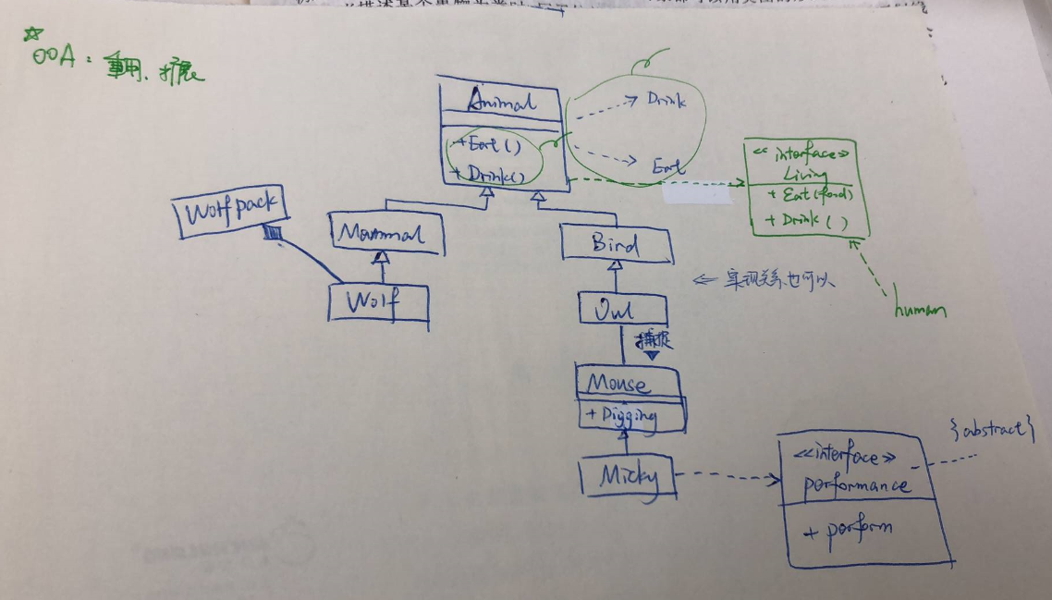
UML的关系
练习：请根据下面描述，给出类及类间关系
对于动物世界中的动物，我们有如下的认识：
1. 动物要喝水、吃食物才能生存；
2. 动物包括哺乳动物和鸟；
3. 狼是哺乳动物，它是群居的；
4. 老鼠是哺乳动物，它会打洞，米老鼠还会演电影；
5. 鸟有翅膀才能飞；
6. 猫头鹰是鸟，它捕捉老鼠。
Notes:
这个练习希望用一张图，把前面的关系都展示出来。
原先是将Eat和Drink定义在Animal中，但为了之后的扩展（比如把这些行为扩展到人类），可以把它们封装在一个接口类中
因为狼是群居的动物，所以可以在Wolf 的基础上，加一个Wolfpack类，将Wolf聚合进去。
在米老师那里，因为Performance其实也可以是大象、鹦鹉等，因而在这里也定义一个接口类interface，用于之后的扩展
OOA中的特点是：重用和扩展。而结构化分析中的这种想法难以实现

Slide 61
UML的通用机制
软件系统建模信息量大，过程复杂，因而难以仅用基本的UML图和模型元素准确、详细描述不同领域的需求，一些辅助方法和增加图形的语义信息是对UML图是有益的补充。
常用的通用机制包括修饰（Adornment）、注释（Note）和规格说明（Specification）。通过通用机制对UML的补充，能更准确、详细的描述模型的内容和语义，增进用户、分析员和设计员间的交流，丰富模型元素的语义，增强模型元素的信息表示，保证了软件质量。

Slide 62
UML的通用机制
UML的通用机制——修饰与注释
修饰用于增加UML模型元素的语义。 UML中的每个模型元素都有对应的图形符号，但在描述各类问题域时，难以区分不同类型、不同级别的事物，通过修饰就能方便进行区别。
对UML图中的某个基本元素需要进一步说明，有时用其它图形元素难以表示。注释就是为了详细描述图形元素的内容或功能而增加的说明文字。
Student
+Login( ): bool
+Study( ): int
ZhangSan : Student
+Login( )
+Study( )
- Gender: bool
#Age: unsign
- male
#20
Age被定义为受保护类型 ，是方便派生类使用。

Slide 63
UML的通用机制
UML的通用机制——规格说明
规格说明是对UML图形的一个标准化规格描述，它既增加事物的图形文字内容，也使得UML提供了可视化视图和与之有关的语法和描述。由于规格说明并非标准方式，因此它主要是在图形的后端做辅助说明工作。

Slide 64
UML的通用机制
扩展机制
UML增加的修饰、注释、规格说明等内容体现的就是UML的扩展机制。但它们主要是对事物外部表象的扩展。为了适应大型项目开发的建模过程，也适应描述具体的功能、组织和个人，UML还提供了语义信息更丰富的扩展机制。因为在实际的软件系统建模过程中，根据需要定义特定于某个领域或某类系统的特殊事物和表示，事物的特征（通过属性定义）则通过为事物添加标记值来体现。
扩展机制分为三类不同形式：
构造型（Stereotype）
标签值（Tagged Value）
约束（Constraints）

Slide 65
UML的通用机制
扩展机制——构造型
构造型用于在UML已有模型元素的基础上，通过增加语义信息或说明来建立的一种新的模型元素。构造型可以建立在所有UML的模型元素（包括模型元素间的关系）上，并增加新的含义，并且不会改变模型元素的结构和使用环境。
<<Signal>>
温控器
<<Database>>
Notes:
这未必是泛化，也有可能是对DB的一种实现

Slide 66
UML的通用机制
扩展机制——标签值
标签值用于通过增加“属性－值”对，来进一步描述问题域中的事物。标签值实际增加的是对事物属性的描述。这些描述不仅有助于了解当前事物的状态、掌握事物在流程中的处理、掌握事物性能的要求，而且还能通过某些语言编译器的翻译而直接得到程序代码或模块参数。
Shape
{abstract}
{date=2015-12-01}
Shape原有方法定义
Shape原有属性定义

Slide 67
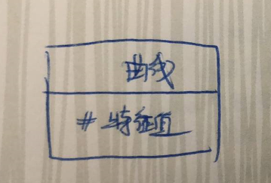
UML的通用机制
扩展机制——构造型与标签值 练习一
曲线
{abstract}
特征值
1
1..*
点
－ 类型;
－ 类型;
图像
地表曲线
数值
字符串
位图
分析类
如何表示“图像”的特征值是“位图”？
如果有多种表示方式，它们之间有什么区别？
设计类
Notes:
可以通过将特征值的根节点放在图像的属性中，并将特征值改为抽象类
或可以将特征值聚合在图像/属性上面（修改性更小，但扩展性更差）

Slide 68
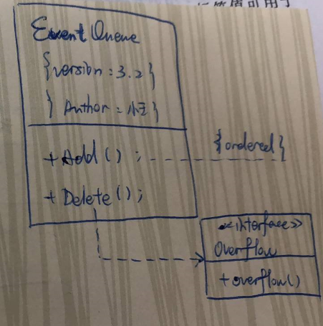
UML的通用机制
扩展机制——构造型与标签值 练习二
程序员小王修改了类EventQueue，并更改该类的版本号为3.2/*说明在类图中应该有属性值*/。主要修改代码涉及：一是有序增加元素的成员函数Add()，二是完善删除函数Delete()的异常处理Overflow。
根据以上描述，用扩展机制画出相应类图。
Notes:
我们要明白，类图中，不仅仅只有属性和方法，还可以有其他的信息
因为Add()是有序增加的，所以我们要在这里标注“ordered”

Slide 69
第7章 UML统一建模语言 小结
UML的发展
面向对象的基本概念
UML视图
UML的图和模型元素
UML关系
UML的通用机制
Notes:
第7章内容很多，也涉及了OOA的很大一部分内容。
UML涉及4大部分：视图、图、关系、通用机制，要能知道这四部分具体是做什么的

